Slide 1
Bekijk de noties
Tip voor deze les!
  Als kinderen iets vertellen over zichzelf of over een ander kind in de klas, bijvoorbeeld dat iemand twee mama’s heeft of deel uitmaakt van een regenbooggezin, reageer dan niet met uitspraken als ‘wat bijzonder’ of ‘dat is zeker wel heel anders’. Hiermee leg je de nadruk op verschillen en zet je een kind in een uitzonderingspositie. Leg wel uit dat twee mama’s twee vrouwen zijn die een relatie hebben, zodat kinderen niet denken dat zij alleen vrienden zijn.

Slide 2
Middenbouw
Doe mee(r) met Paarse Vrijdag in de klas
Lesduur: 30 minuten
(met uitbreiding 45 minuten)
Bekijk ook de notities!

Slide 3
Wat gaan we doen?
  Leerdoelen
  Voorleesverhaal
  Opdracht
  Evaluatie
  Uitbreiding

Slide 4
Leerdoelen
  Jullie leren dat iedereen anders is en dat je mag zijn wie je bent.
  Jullie kunnen iets leuks of iets knaps noemen van een klasgenoot en daar samen over praten.
  Jullie tekenen een klasgenoot en laten zien dat verschillen tussen mensen goed zijn en erbij horen.

Slide 5

Voorleesverhaal
Notes:
Waarom wilden papa Rob en papa Fernando de moerasmonsters veranderen? Wat hoopten ze dat er zou gebeuren?
Hoe veranderden papa Rob en papa Fernando de moerasmonsters in vrolijke monsters?
Wat vieren papa Rob, papa Fernando en de moerasmonsters op het einde van het verhaal? Waarom is dat een feestje?

Slide 6
Een unieke ik
Bedenk wat je klasgenoot zo leuk, bijzonder en uniek maakt en teken je klasgenoot met (olie)wasco op een groot vel papier.
  Wie wil er iets vragen over de woorden van de ander?
  Waar is diegene goed in?
  Wat vindt diegene leuk om te doen?
Notes:
Stel tijdens de klassikale bespreking de volgende vragen:
Wie wil er iets vragen over de woorden van de ander?
Weten jij en de andere kinderen uit de klas, met hulp van de omschrijvingen bij de portretten, wie wie is?
Wie hebben dezelfde woorden?
Welke lijken er veel op elkaar?
Valt er nog iets op?
Wie wil er nog iets vertellen/delen?
Zijn we allemaal anders? (en dat is oké want je mag zijn wie je bent!)

Slide 7
Evaluatie
Wat heb je geleerd deze les?

Slide 8
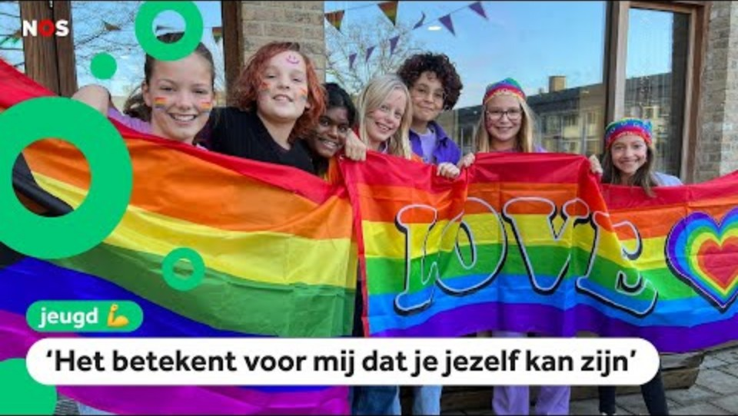
Uitbreiding – Film en schrijfopdracht
Waarom vind jij het belangrijk om Paarse Vrijdag te vieren?

